Slide 1
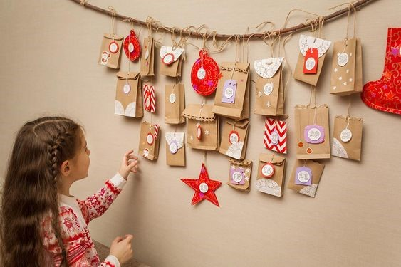
Ünnepeljünk együtt!
Adventi várakozás
A kép forrása

Slide 2
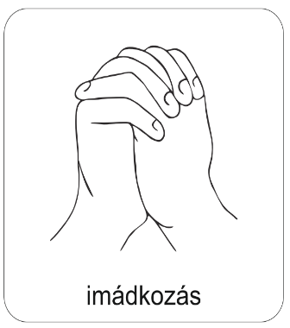
Kezdjük közös imádsággal a hittanórát!
Áldás, Békesség!
A mai hittanórán az adventi várakozásról lesz szó.

Slide 3
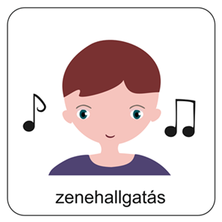
Hallgasd meg ezt az éneket!
Kattints erre az ikonra az ének elindításához!
GONDOLKOZZUNK!
Mondjátok el, hogy milyen érzés számotokra, ha valamire várnotok kell!
Nehéz vagy könnyű a várakozás?
Mit jelenthet szerintetek a „kész szív”?

Slide 4
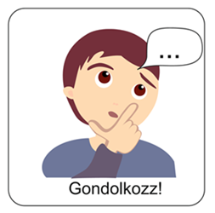
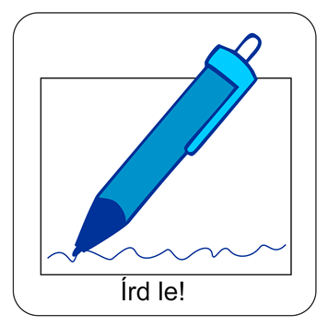
Mi lesz az én adventemben?
Mit írnál az üresen maradt jegyzetlapra?
A felsorolt gondolatok közül mi lesz benne a te adventedben és mi marad ki belőle?
pihenés
sok feladat
dolgozat írás
egyedüllét
találkozás
készülődés
Írd le a gondolatodat egy jegyzetlapra vagy a füzetedbe!
reménység
öröm

Slide 5
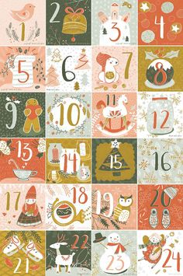
Tudod-e?
Advent időszakában vagyunk. Várakozással teli napokat élünk át, hiszen nemsokára karácsony. Megkapjuk a várva várt ajándékokat, és remélhetőleg együtt ünnepel az egész család. Ha tudjuk, hogy miben lesz részünk, akkor igazán izgalmas a várakozás időszaka.
Izráel életében is volt egy várakozással teli időszak! Ez a várakozási időszak azonban egészen más volt, mint most napjainkban. Hiszen nem egy eseményre, hanem egy személy érkezésére vártak.
Az Ószövetségben több helyen is olvashatunk arról, hogy egy Királyra, a Messiásra vártak.
„Örvendj nagyon, Sion leánya, ujjongj, Jeruzsálem leánya! Királyod érkezik hozzád, aki igaz és diadalmas, alázatos, és szamáron ül, szamárcsikó hátán.” Zak 9,9
Zakariás könyvében ezt olvashatjuk Róla:

Slide 6
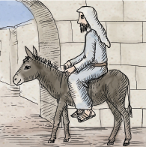
A messiás érkezése
Zakariáson kívül más próféták is szóltak a Messiás érkezéséről.
Zakariás ebben a próféciájában előre jelzi, hogy a Király szamárháton érkezik majd.
A prófécia arról szól, hogy Isten gondoskodik népéről, különleges Szabadítót küld, aki nem parancsolgatni fog, hanem szelídségével tűnik ki.
Napjainkban mi már nemcsak az ószövetségi próféciákról tudunk, hanem az azt követő újszövetségi eseményekről is olvashatunk.
Az evangéliumok arról beszélnek, hogy Jézus Krisztusban Isten szabadítása jött közel az emberekhez, amivel békét teremt.

Slide 7
Itt olvashatsz egy Rövid szómagyarázatot
A mai lecke jobb megértéséhez tisztázunk egy fontos alapfogalmat.
Az ADVENT szavunk a latin adventus Domini, az Úr jövetele kifejezés rövidüléséből való. Egyszerűbb magyar fordításban: ELJÖVETEL. Az értünk megszületett Megváltó érkezésére utal.
A keresztyének a karácsony ünnepét megelőző négy hetet nevezik adventnek, ez az időszak mindig vasárnappal kezdődik. Ebben az évben november 29-én lesz advent első vasárnapja. Az adventi koszorún lévőn gyertyák a négy vasárnapot jelentik.
Az adventi időszak arra való, hogy lelkileg készülődhetünk, várakozhatunk Jézus Krisztus születésének az ünnepére.
Néhány példát még ezen a dián is találsz. ☺
Tarthatunk bűnbánatot.
Többet imádkozhatunk.
Gondolhatunk a szeretteinkre.
Felhívhatjuk a barátainkat.

Slide 8
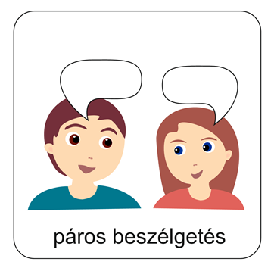
beszéljétek meg a kérdéseket!
Miben lehet különleges a keresztények készülődése?
Hogyan lehet a jelenlegi járványhelyzetben mégis meghitt a „távolságtartó” ünnepi készülődés?
Írjatok közösen ötleteket arról, hogy milyen készülődések jellemzőek most az adventi időre?
Meséljétek el egymásnak azt is, hogy mi számotokra a legfontosabb az ünnepre való készülődésben!

Slide 9
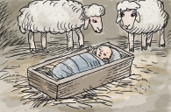
Jól jegyezd meg!
Isten terveiben mindig jót készít az övéinek! Akkor is, ha ez a mostani adventi időszak más lesz, mint az eddigiek.
Nekünk már nem kell találgatnunk, hogy mikor jön el a Messiás, mert a Biblia beszámolója alapján tudhatjuk, hogy Ő már eljött.
Nagyon jó annak örülni annak, hogy Ő érted is megszületett erre a földre, mert fontos vagy Neki.
Jézus téged is számon tart!
Ezt a jó hírt továbbadhatod rokonaidnak, barátaidnak!

Slide 10
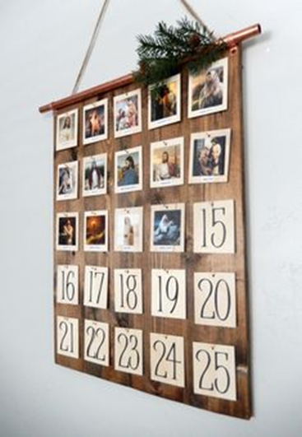
Adventi naptár készítés
Készítsetek adventi naptárat!
Különleges díszítéssel jelöljétek az adventi vasárnapokat és a hittanórákat.
Lehet egyénileg vagy közösen készíteni.
Ezen a linken találhattok ötleteket, hogy mi kerüljön bele.
Ide kattints az ötletekhez!

Slide 11
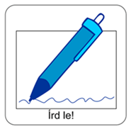
Készíts egy adventi bakancslistát!
Készíts magadnak egy adventi listát arról, hogy mit szeretnél megvalósítani ebben az időszakban!
(pl.: elolvasni egy szép könyvet, képeslapot küldeni a rokonoknak, sütni valamilyen finomságot a családtagoknak, saját készítésű meglepetést adni valakinek, rendszeresen imádkozni a betegekért stb.)
A feladat elkészítésekor arra is figyelj, hogy ne legyen túl hosszú a listád, hogy karácsonyig elvégezhesd a felírt tennivalóidat.
TIPP: Sorban haladj! Vezesd egy naplóban a tapasztalataidat! Írd le, amivel elkészültél és azt is, hogy milyen visszajelzéseket kaptál a kedvességeidre!
Ha szeretnéd oszd meg ezt a listádat a hittanoktatóddal!

Slide 12
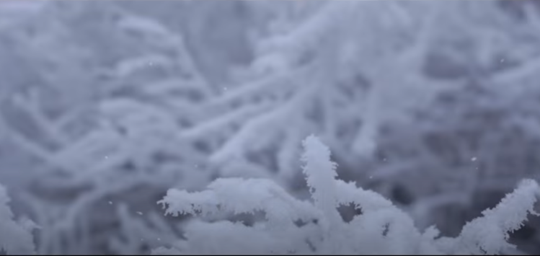
Hallgasd meg ezt az adventi éneket!
Ide kattints a videoklip elindításához!
Készíts erről egy vázlatot a füzetedbe!
Mit jelent számodra az ünnep és mit vársz tőle?

Slide 13
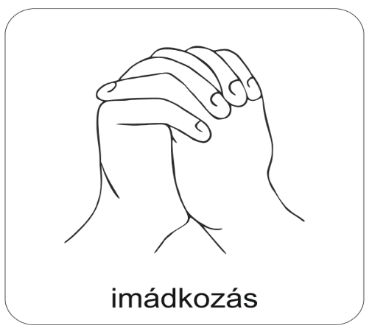
Mi Atyánk, aki a mennyekben vagy, szenteltessék meg a te neved, jöjjön el a te országod, legyen meg a te akaratod, amint a mennyben, úgy a földön is; Mindennapi kenyerünket add meg nekünk ma, és bocsásd meg vétkeinket, miképpen mi is megbocsátunk az ellenünk vétkezőknek; És ne vígy minket kísértésbe, de szabadíts meg a gonosztól; Mert tied az ország, a hatalom és a dicsőség mindörökké. Ámen. (Mt 6,9-13)
Mondjuk el közösen az Úri imádságot!

Slide 14
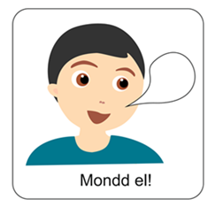
Tanuld meg most az aranymondást és mondd el hangosan is!
„Mert úgy szerette Isten a világot, hogy az ő egyszülött Fiát adta, hogy aki hisz őbenne, el ne vesszen, hanem örök élete legyen.”
Ján 3,16

